Slide 1
Nadsegmentna fonologija
Zlog
glasovi/segmenti in lastnosti niso edine fonološke enote;
nekatera pravila delujejo na enotah, ki so večje od segmenta.
Zlog: izgovorna enota iz zlogotvornega glasu ali iz zlogotvornega glasu in enega ali več soglasnikov, ki tvori besedo ali del besede (SSKJ)

Slide 2
Fonetična opredelitev zloga: brez splošnega konsenza; prsni sunek: 1 zlog = 1 krčenje mišic prsnega koša pri izgovoru;
Problem: različna dolžina zlogov, npr. angleščina proti francoščina
Fonološko:
- govorci imajo jasno intuicijo o tem, kaj je zlog;
- zlog igra vlogo v fonoloških procesih (npr. nosilec naglasa)

Slide 3
1.1. Zgradba zloga (σ)
Jedro (samoglasnik) + soglasniki (pred ali po samoglasniku)
Soglasnik pred jedrom: nastop
Soglasnik za jedrom: koda
Jedro + koda = rima: bik – lik, smeh – greh, *bik - bit

Slide 4
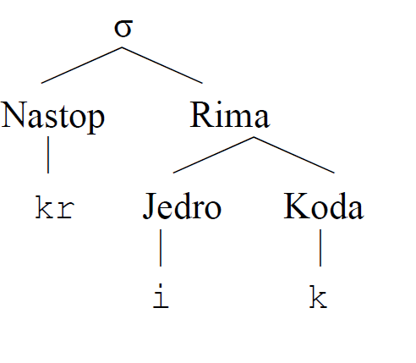
Grafična ponazoritev zgradbe
krik

Slide 5
Obvezen sestavnik: jedro npr. a.ra;
Neobvezno: koda in nastop npr. mi.za, od, miz
Nekateri jeziki: obvezen je tudi nastop, a nikoli koda;
Jedro: običajno samoglasnik, lahko tudi jezičnik ali nosnik (little, button); berberščina: celo nezveneči glasovi ([.tf.tkt.] you suffered a strain)

Slide 6
1.2. Sonornost/Zvočna polnost
Ureja zaporedje segmentov v zlogu;
Sonornost: glasnost, trajnost, prehajanje zraka, zvenečnost, jasnost formanta;
[t] → [a]; višja sonornost pri glasnejših, trajnejših, bolj odprtih.
Lestvica sonornosti:
nezveneči zaporniki → zveneči zaporniki → nezveneči priporniki → zveneči priporniki → nosniki → jezičniki → drsniki → visoki samoglasniki → nizki samoglasniki
vrh sonornosti → jedro zloga
padanje sonornosti → koda
naraščanje sonornosti →nastop
Primer: brenk

Slide 7
Sonornost in fonotaktična pravila
Možna zaporedja glasov v jeziku
angl.: *rk-, *rd- ; (*kn- naključje)
Izjeme so [s, z, , ]: sk- (skunk), -ks (ex)

Slide 8
1.3. Zlogovanje
parrot: dva vrha sonornosti → dva zloga
Kam spada [◻]?
Angleščina: maksimizacija nastopa → razdeli glasove raje v nastop kot kodo: pa.rrot
plastic → pla.stic (maksimizacija nastopa)
frantic → fran.tic (fonotaktična pravila, *nt-)
Extra, antler

Slide 9
1.4. Tipologija zloga
Glede dovoljene zgradbe zloga so jeziki:
izjemno restriktivni – fidžijščina, senufo CV
manj restriktivni – angleščina, poljščina (CCC)V(CCCC)
Tipologija:
osnovni vzorec je CV, prisoten v vseh jezikih;
(C)V; cayuvava (Bolivija)
CV(C); thargari (Z Avstralija)
(C)V(C); mokilese (Mikronezija)

Slide 10
Vidimo:
jedro obvezno v vseh jezikih;
noben jezik ne prepove nastopa, je pa ta lahko poljubno prisoten;
noben jezik ne zahteva kode, je pa ta lahko poljubno prisotna; *V(C); če V in VC → CV;
nekateri jeziki dovoljujejo kompleksne nastope in kode, npr. angleščina, slovenščina.

Slide 11
1.5. Zgradba zloga v slovenščini
jedro je V, nastop in koda C, lahko kompleksna;
nezvočnik+zvočnik+V+zvočnik+nezvočnik
smer, polt, kvart
izjeme:
a) /v/ pred nezvočniki: vzeti, vse;
b) prevzete besede: Mboja, Ndola.

Slide 12
Fonotaktična pravila: SS, str. 87; pravila glede na nastop in kodo, npr. -lj, -jl, lj-, *jl-
halj, kajl, ljub
Delitev besede na zloge:
medsamoglasniški C pripišemo naslednjemu zlogu: ta.ka, a.ra, ma.ma → maksimizacija nastopa
Več medsamoglasniških C: VCCV → VC.CV, V.CCV (!fonotaktična pravila), *VCC.V → *kompleksna koda; tis.ta ali ti.sta, *tist.a

Slide 13
medved, bizgec, ostrost, morski, bistra

Slide 14
2. Pravila in zlog
/l/ v angleščini: svetli [l] life; temni [] bull
yellow, silly, fullness, film, real, reality, feel, feeling: *začetek* zloga-svetli, *konec* zloga-temni
b) spoonerizem (W.A. Spooner, 1844-1930)
round moon → mound rune (kup-runa/pesnitev)
dear queen → queer dean (čuden – dekan)

Slide 15
Izpit
(Približno) 8 nalog; 100 točk, 50% za pozitivno oceno;
Naloge so iz vseh sklopov snovi (akustična fonetika, artikulacijska fonetika, slovenski soglasniški in samoglasniški sistem, fonološki razvoj otroka, fonemska analiza, nadsegmentna fonologija);
Naloge so opisne in praktične (določanje pravil v neznanem jeziku – glej prosojnice Fonemska analiza-nadaljevanje; prepoznavanje in poimenovanje premen/pojavov, ki so bile obravnavani pri predavanjih).

